Slide 1
从Kaggle比赛深入数据科学 ——随机森林
臧老师

Slide 2
1. 集成学习
单棵决策树的样本外预测能力一般较弱
利用多棵组合，然后综合这些决策树的预测结果做最终预测，这种方法称为集成学习
基于决策树的集成学习模型的样本外预测能力一般大大优于单棵决策树
要求：
每棵树都要有预测能力，且树之间要尽可能有差异

Slide 3
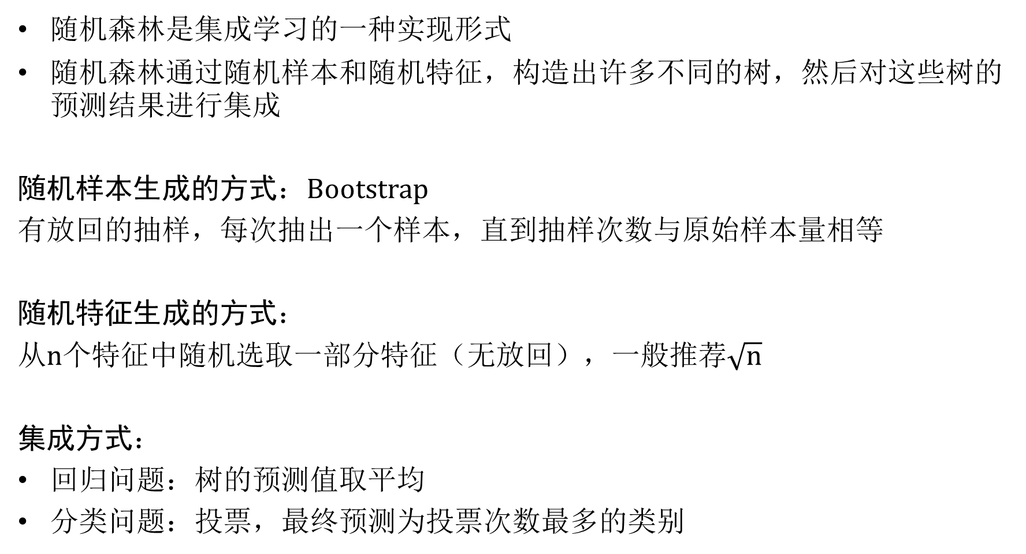
2. 随机森林
随机森林是集成学习的一种实现形式
随机森林通过随机样本和随机特征，构造出许多不同的树，然后对这些树的预测结果进行集成
随机样本生成的方式：Bootstrap
有放回的抽样，每次抽出一个样本，直到抽样次数与原始样本量相等
随机特征生成的方式：
从n个特征中随机选取一部分特征（无放回），一般推荐$\sqrt{n}$
集成方式：
回归问题：树的预测值取平均
分类问题：投票，最终预测为投票次数最多的类别

Slide 4
3. 神奇数字：63.2%
随机森林中每棵决策树使用了大概63.2%的样本
课堂练习：
假设一共有n个样本，使用bootstrap抽样，重新构建一个样本量为n的随机样本，求一个样本从未被抽到的概率

Slide 5
4. 模型调参
常用参数：
树深
树的棵树
随机特征的数量
网格调参：
每个参数设定取值范围，按一定间距，形成网格，逐个尝试，通过交叉验证确定最优
缺点：成本较高
坐标轴下降：
先固定其他参数，利用网格调参，调整参数1至最优
再固定其他参数，利用网格调参，调整参数2至最优，以此类推

